Slide 1
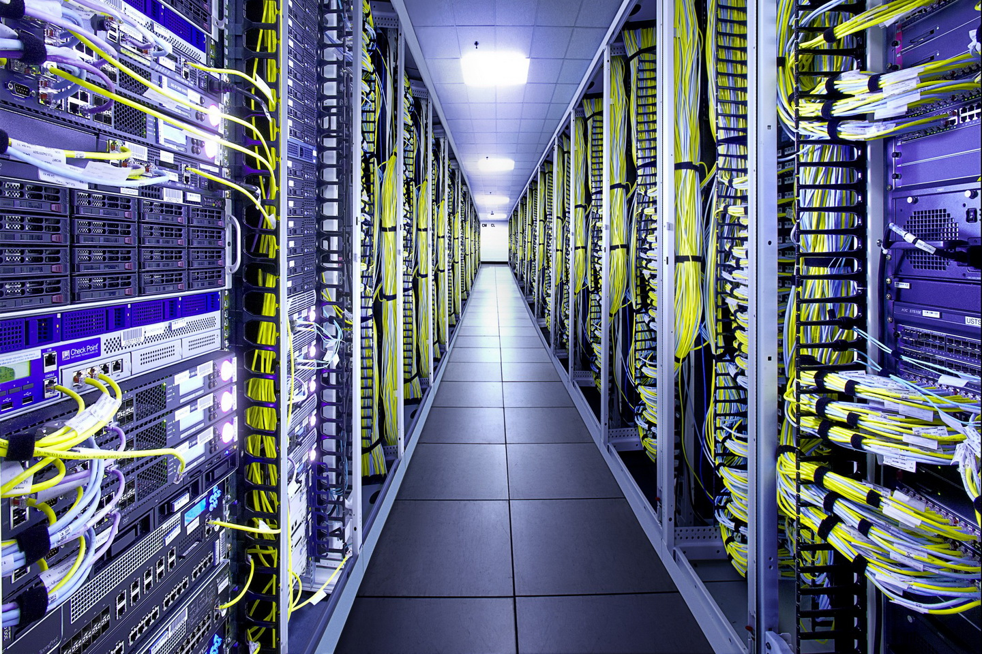
Применение искусственного интеллекта для проверки соответствия цифровой модели на стадии проектная документация, принятым концептуальным решениям
ООО «ДиСиСи»
Делайте правильно и будет правильно! 😊

Slide 2
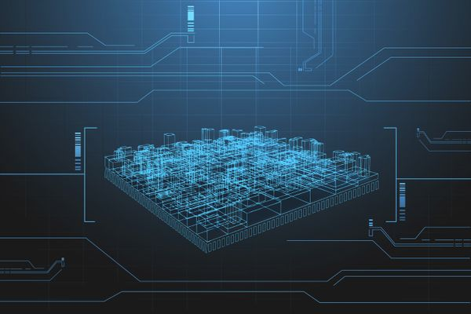
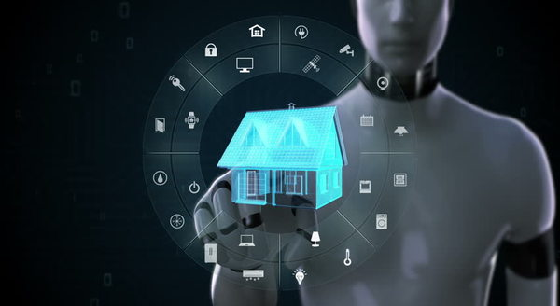
Развитие технологий
В настоящий момент идет активное развитие технологии искусственного интеллекта.
Notes:
В настоящий момент идет активное развитие технологии искусственного интеллекта. Эта технология набирает обороты во многих сферах человеческой жизни. Использование искусственного интеллекта не только соответствует современной моде, но и является прямой необходимостью для многих отраслей российской экономики, в том числе и для строительства.
Искусственный интеллект начал применяться в строительстве для отслеживания местоположения и использования оборудования, мониторинга качества работы и безопасности на строительной площадке, создания цифрового двойника и, таким образом, повышения производительности при возведении здания. Также предпринимаются активные действия по содействию обмену информацией между строителями и дизайнерами и внедрению искусственного интеллекта в управление проектами.

Slide 3
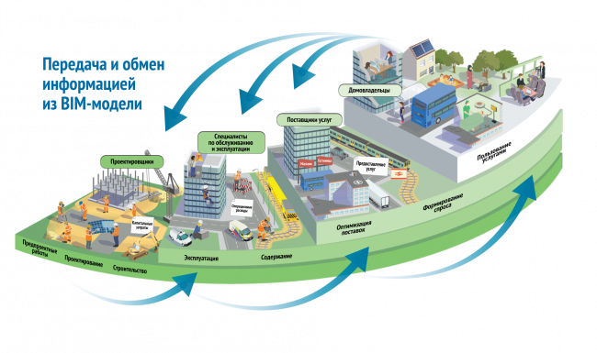
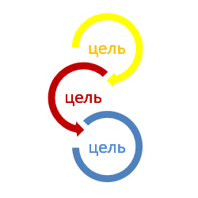
Основная цель
Основная цель этой технологии - значительно снизить затраты в процессе проектирования
Notes:
Основная цель этой технологии - значительно снизить затраты в процессе проектирования, строительства и эксплуатации за счет значительного уменьшения количества конструктивных ошибок и их своевременного исправления, а также устранения человеческого фактора в процессах мониторинга во время строительства и эксплуатации.
Искусственный интеллект может использоваться в строительстве на протяжении всего жизненного цикла проекта, включая такие аспекты, как проектирование и строительство, тендеры, финансирование, управление логистикой, а также операции и управление различными активами.

Slide 4
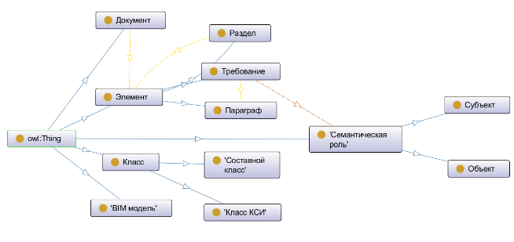
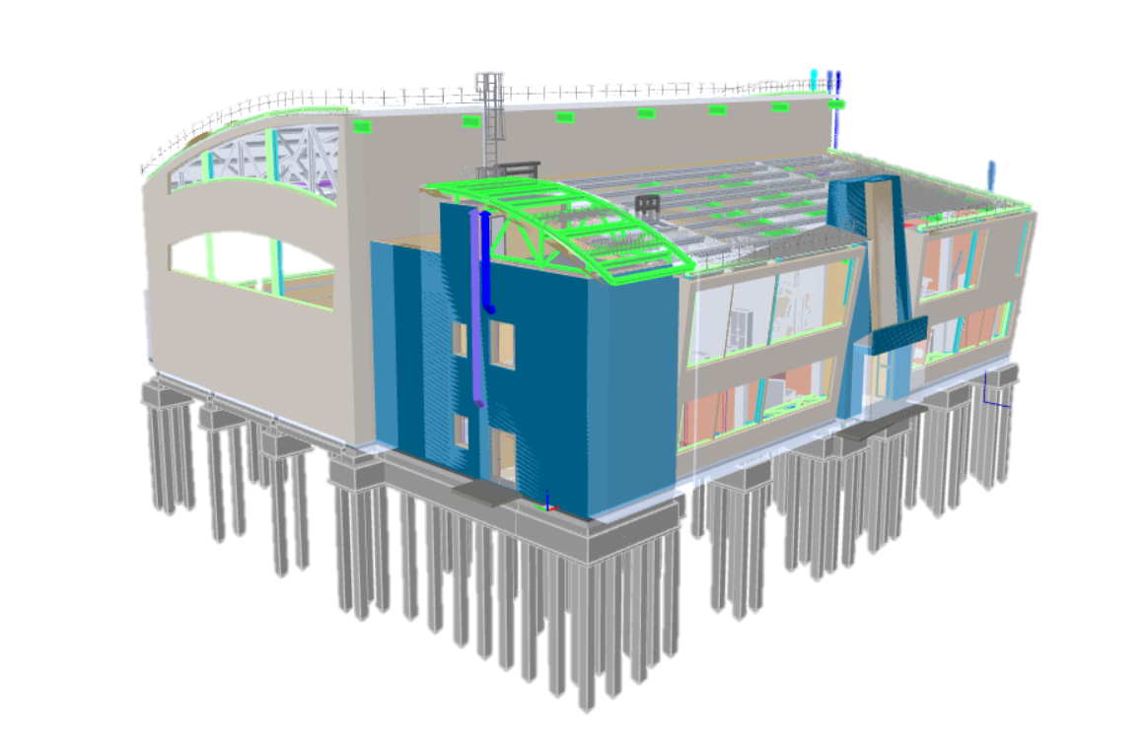
Существующие решения
Notes:
Успешным примером внедрения искусственного интеллекта является разработка nanoCAD. В рамках конференции разработчиков компания представила технологию, используемую в процессе проектирования. На этом этапе уже можно автоматически проверять ЦИМ (цифровая информационная модель) на соответствие нормативным требованиям и автоматически запрашивать требования во время проектирования.

Slide 5
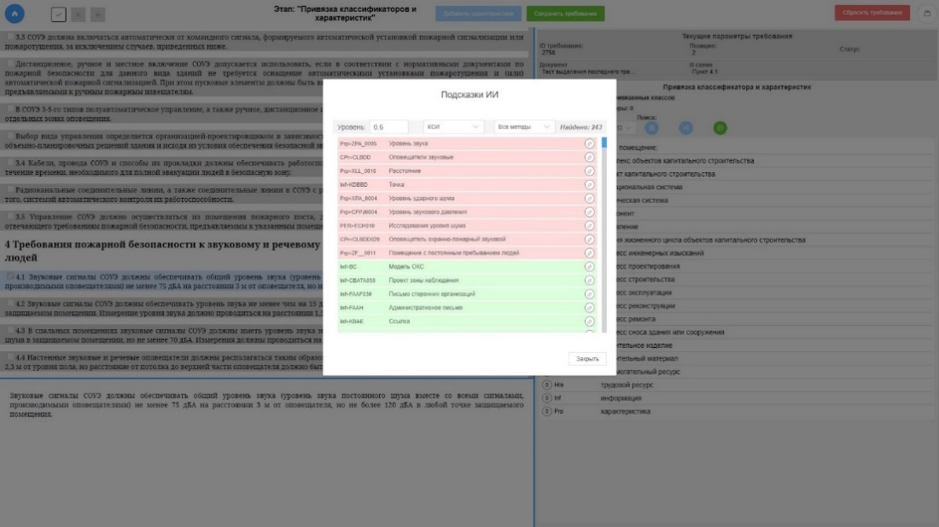
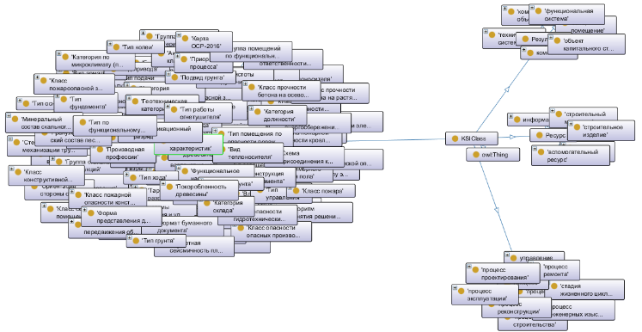
Существующие решения
Notes:
В настоящий момент уже сделаны следующие решения:
Укрупненное выделение требований из нормативных текстов и привязка кодов КСИ
Разработка онтологической модели нормативного документа
Разработка онтологической модели предметной области на основе КСИ
Разработка онтологической модели требования
Подсказка выделения требований в документах
Подсказка кодов КСИ для привязки
Эта технология может существенно повлиять на процесс проектирования, не только исключив человеческий фактор, но и сделав строительство более эффективным и экономичным.

Slide 6
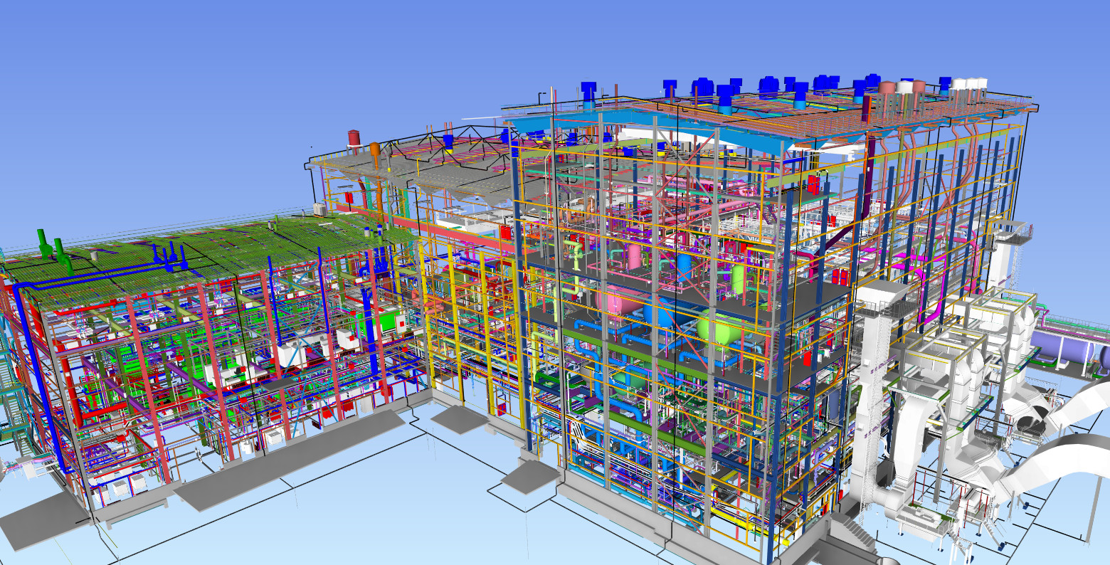
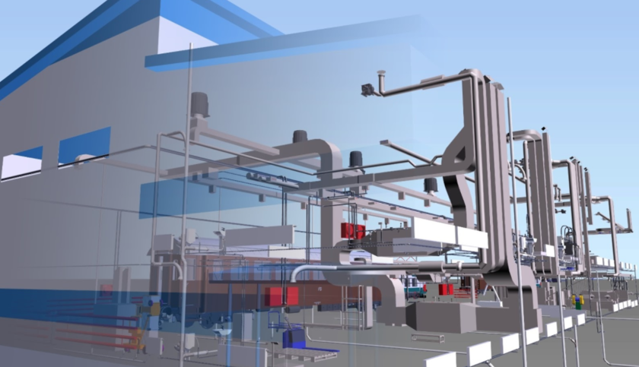
Технологии будущего
В последние годы технология информационное моделирование зданий (ТИМ) стала новым и более передовым методом разработки 3D-моделей для точного проектирования, строительства и ремонта зданий и сооружений.
С помощью ТИМ пользователи "учат" машины использовать алгоритмы для создания проектов с множеством вариаций.
Notes:
В последние годы технология информационное моделирование зданий (ТИМ) стала новым и более передовым методом разработки 3D-моделей для точного проектирования, строительства и ремонта зданий и сооружений. Современные ТИМ-платформы развиваются за счет внедрения интеллектуальных функций, управляемых системами искусственного интеллекта. Современные платформы ТИМ используют различные типы инструментов и технологий, включая машинное обучение, чтобы помочь проектным командам избежать распространенной и дорогостоящей проблемы: дублирования рабочих мест.
В процессе проектирования очень часто наблюдается, что подгруппы, работающие над совместными проектами, тратят время на создание моделей, которые уже были созданы другими подгруппами дизайнеров. С помощью ТИМ пользователи "учат" машины использовать алгоритмы для создания проектов с множеством вариаций. При построении моделей искусственный интеллект учится на каждой итерации, пока не найдет идеальную модель.

Slide 7
Генеративный дизайн
Это совершенно новая технология проектирования, основаная на использовании программного обеспечения, которое может самостоятельно, без участия дизайнера, создавать трехмерные модели, соответствующие заданным условиям..
Notes:
В результате развития подобных технологий на данный момент все большую популярность получило еще одно направление - генеративный дизайн. Это совершенно новая технология проектирования. Она основан на использовании программного обеспечения, которое может самостоятельно, без участия дизайнера, создавать трехмерные модели, соответствующие заданным условиям.
Генеративный 3D-дизайн, основанный на искусственном интеллекте, — это безграничное будущее для творчества, в котором человеческие ошибки практически исключены.

Slide 8
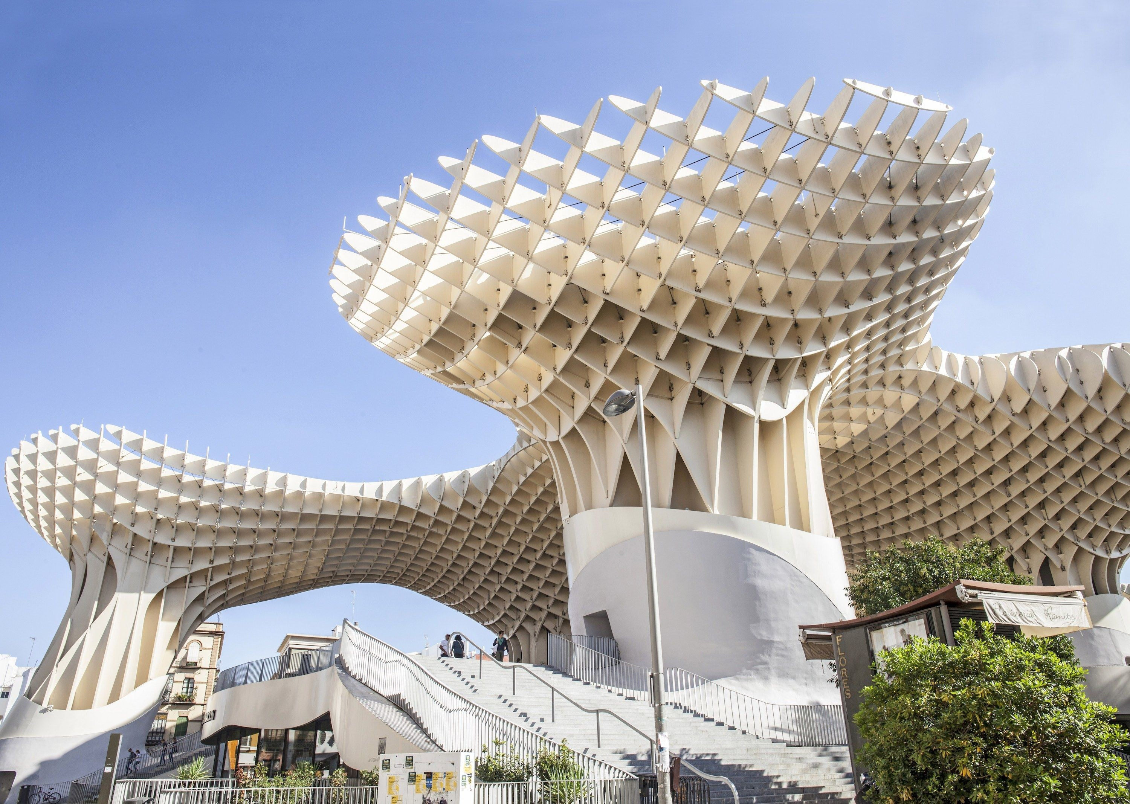
Создание графики с помощью генеративного дизайна
В нашем обычном понимании создание графики — это линейный процесс. В нем мы создаем модель, редактируем ее, тестируем.
Notes:
В нашем обычном понимании создание графики — это линейный процесс. В нем мы создаем модель, редактируем ее, тестируем. Несмотря на свою эффективность, это отнимает много времени и требует сложных технических знаний. Кроме того, мы можем совершать ошибки, а ошибки — это время и деньги.
Генеративный дизайн открывает возможности для большей гибкости при разработке продукта. Это позволяет экспериментировать, реализовывать более рискованные идеи во много раз быстрее и с меньшими затратами.
Очевидно, что через некоторое время владение технологиями параметрического формирования и генерации объектов с использованием технологий нейронных сетей станет таким же обязательным, как и владение примитивными САПР (системами автоматизированного проектирования) сегодня, поскольку это может облегчить человеческий труд.

Slide 9
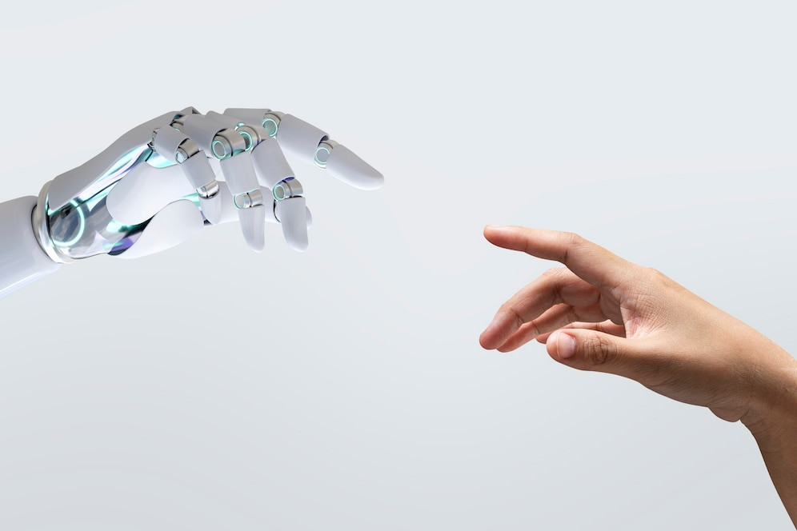
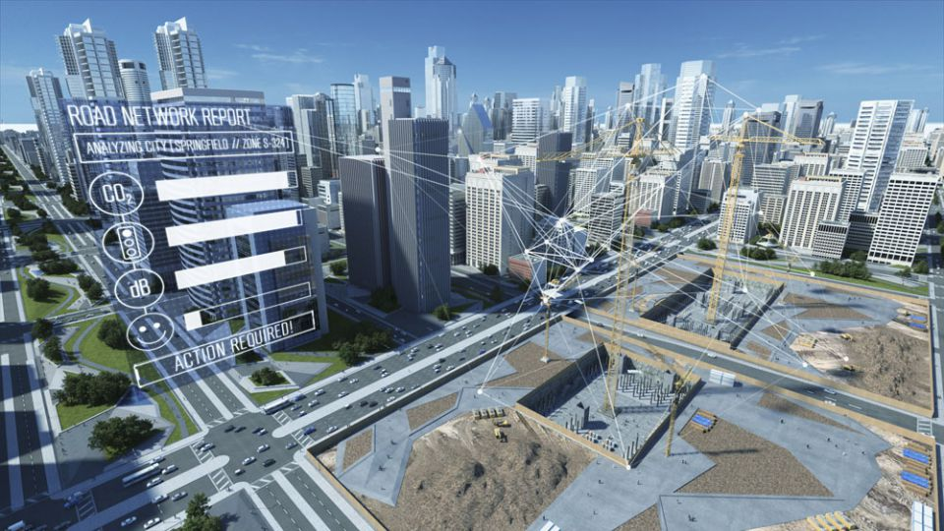
Концептуальные решения как отдельный этап разработки архитектурного облика исторического центра.
Учитывая развитие технологий в разных направлениях, их можно комбинировать для получения других, не менее полезных результатов.
Notes:
Учитывая развитие технологий в разных направлениях, их можно комбинировать для получения других, не менее полезных результатов. Поскольку современные программные системы и искусственный интеллект уже могут проводить проверки ЦИМ и разрабатывать дизайн будущего проекта, становится возможным обучать алгоритмы для проверки и сравнения концептуальных решений с будущими проектами.
Такие технологии могут позволить человеку провести анализ на ранней стадии, включая такие параметры, как: предпочтения района, предпочтения стиля работы, шум, производительность, естественное освещение и вид на улицу. Результаты таких предварительных исследований могут обеспечить единый архитектурный облик и максимальную экологичность, экономичность и эффективность будущего проекта.

Slide 10
Спасибо за внимание !
Т/ф: +7 (495) 669-68-36
E-mail: info@dcconsult.ru

